Slide 1
4교시
스토리보드 → 영상 생성·편집
기획 한 장 → 6컷 스토리보드 → 영상 생성 → 컷·자막·내레이션 편집 →…
헤일리온코리아 Copilot 실무과정
학습사이트 haleon.dreamitbiz.com

Slide 2
4교시
이 시간에 하는 것
기획 — Copilot에게 질문을 받아 한 장으로
1
스토리보드 — 6컷 PowerPoint, 3교시 이미지를 1·5컷에
2
영상 생성 — '만들기' 비디오
3
영상 편집 — 컷 교체 · 순서 · 길이 · 자막 · 내레이션 · 음악 (1차수…
4
공유 — 민감도 레이블 확인 후 패들렛
5
마무리 — 4시간 동안 만든 것, 내일 아침 첫 업무
6
헤일리온코리아 Copilot 실무과정 2차수 · 4교시
02

Slide 3
4교시 · 1
기획
Copilot에게 질문을 받아 한 장으로
헤일리온코리아 Copilot 실무과정 2차수 · 4교시
03

Slide 4
4교시 · 1
기획
사내 캠페인 숏폼 영상을 만들려고 해. 주제는 [점심시간 15분 걷기]야.
기획을 확정하기 전에 네가 나에게 물어봐야 할 것을 5가지만 질문해줘.
아직 아이디어는 내지 말아줘.
헤일리온코리아 Copilot 실무과정 2차수 · 4교시
04

Slide 5
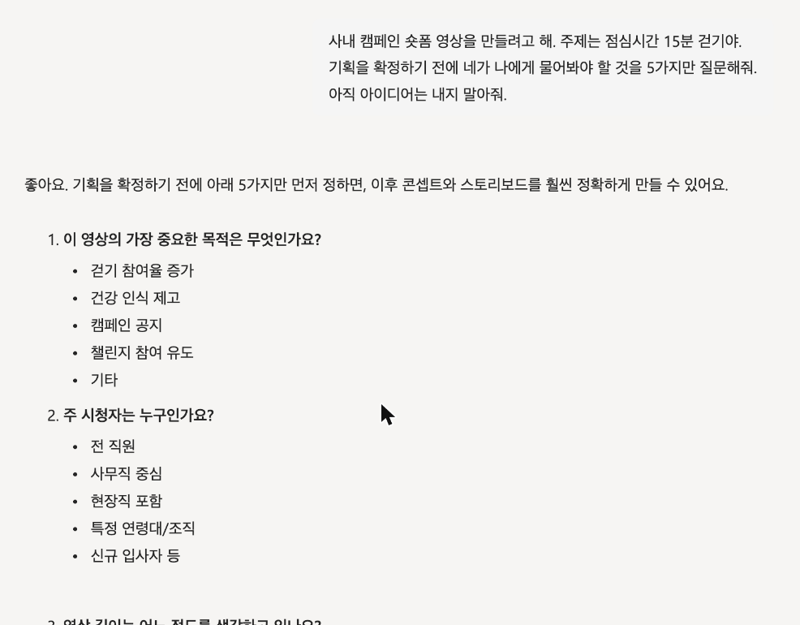
4교시 · 1
기획
① 아이디어 없이 질문만 5개 — 목적·시청자·길이·행동·톤…
1
① 아이디어 없이 질문만 5개 — 목적·시청자·길이·행동·톤 (2026…
헤일리온코리아 Copilot 실무과정 2차수 · 4교시
05

Slide 6
4교시 · 1
기획
답할게.
- 대상: [사무직 임직원 전체]
- 전달할 메시지 한 줄: [점심시간 15분 걷기가 오후 집중력을 바꾼다]
- 톤: [가볍고 친근하게, 훈계하지 않게]
- 길이: [30초] / 비율: [9:16 세로]
- 보게 될 곳: [사내 게시판, 엘리베이터 모니터]
이걸 기준으로 기획을 한 장으로 정리해줘.
캠페인 한 줄 콘셉트, 핵심 메시지, 하지 말아야 할 표현 3가지를 포함해줘.
헤일리온코리아 Copilot 실무과정 2차수 · 4교시
06

Slide 7
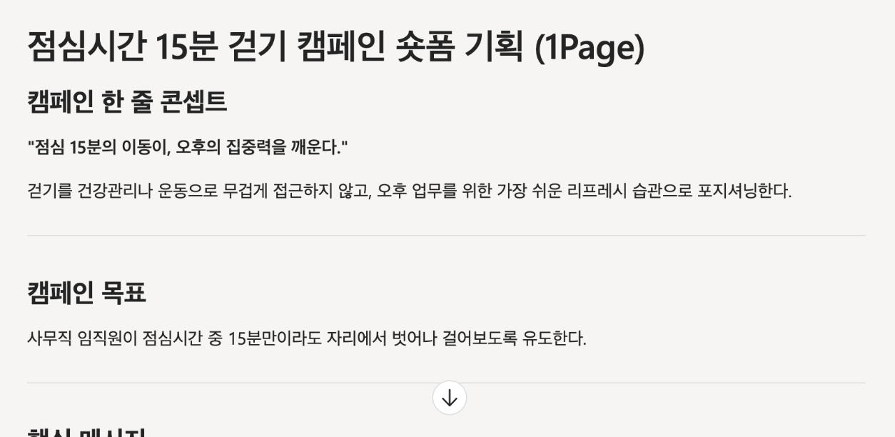
4교시 · 1
기획
② 기획 한 장 — 한 줄 콘셉트와 목표
1
② 기획 한 장 — 한 줄 콘셉트와 목표
헤일리온코리아 Copilot 실무과정 2차수 · 4교시
07

Slide 8
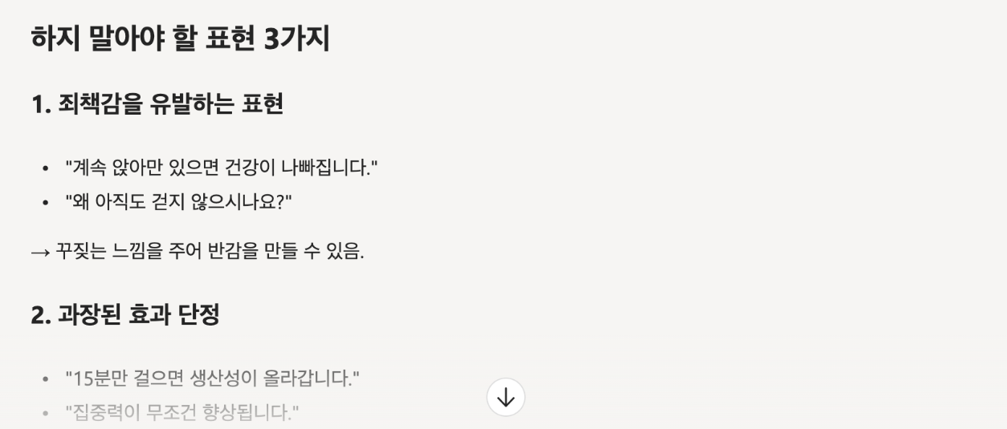
4교시 · 1
기획
③ 하지 말아야 할 표현 — 죄책감 유발, 과장된 효과 단정…
1
③ 하지 말아야 할 표현 — 죄책감 유발, 과장된 효과 단정, 의무처럼…
헤일리온코리아 Copilot 실무과정 2차수 · 4교시
08

Slide 9
4교시 · 2
스토리보드
6컷 PowerPoint, 3교시 이미지를 1·5컷에
헤일리온코리아 Copilot 실무과정 2차수 · 4교시
09

Slide 10
4교시 · 2
스토리보드
방금 정리한 기획으로 6컷 스토리보드를 PowerPoint로 만들어줘.
장표 1장이 컷 1개야. 각 장에 다음을 넣어줘.
- 컷 번호와 몇 초짜리인지
- 장면 설명 (무엇이 화면에 보이는지, 카메라가 어떻게 움직이는지)
- 자막 카피 (화면에 뜰 실제 문장, 8글자 이내)
- 내레이션 문장 (한 문장 12자 이내)
전체 길이는 30초에 맞춰줘.
헤일리온코리아 Copilot 실무과정 2차수 · 4교시
10

Slide 11
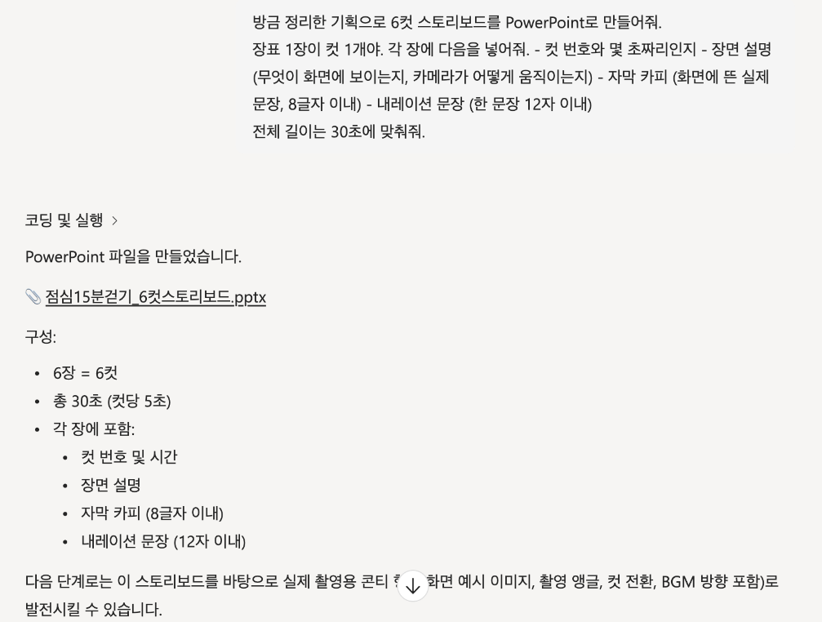
4교시 · 2
스토리보드
Copilot 앱 채팅에서 이 프롬프트를 넣으면 PowerP…
1
① 채팅에서 만든 스토리보드 파일 — 6장, 컷당 5초
헤일리온코리아 Copilot 실무과정 2차수 · 4교시
11

Slide 12
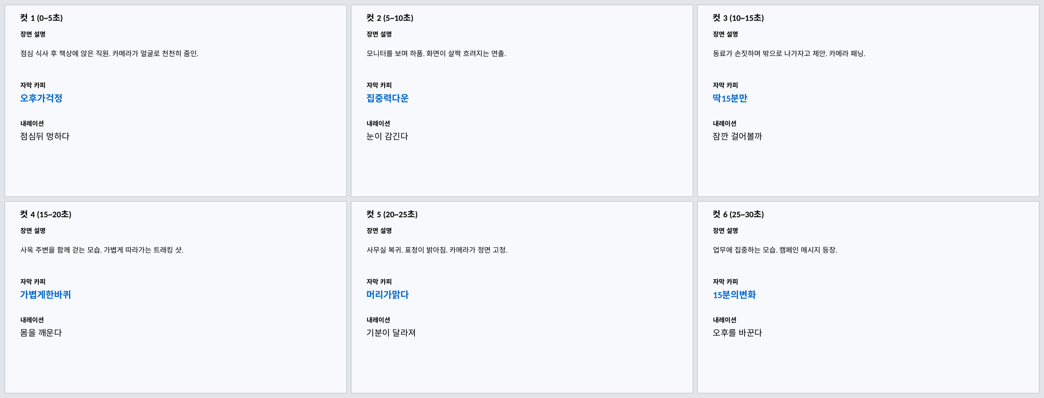
4교시 · 2
스토리보드
② 6컷 내용 — 장면 설명·자막 카피·내레이션
1
② 6컷 내용 — 장면 설명·자막 카피·내레이션
헤일리온코리아 Copilot 실무과정 2차수 · 4교시
12

Slide 13
4교시 · 2
막히면 이 뼈대
컷
역할
길이
이미지
1
문제 상황 (공감)
5초
3교시 이미지 ①
2
문제의 크기 (숫자 하나)
5초
3
해법 제시
5초
4
해법을 실행하는 장면
5초
5
달라진 결과
5초
3교시 이미지 ②
6
행동 요청 + 캠페인명
5초
헤일리온코리아 Copilot 실무과정 2차수 · 4교시
13

Slide 14
4교시 · 2
자막은 반드시 텍스트 개체로
컷 2의 자막이 너무 길어. 8글자 이내로 줄여줘. 훈계받는 느낌이 들지 않게
해줘.
헤일리온코리아 Copilot 실무과정 2차수 · 4교시
14

Slide 15
4교시 · 3
영상 생성
'만들기' 비디오
헤일리온코리아 Copilot 실무과정 2차수 · 4교시
15

Slide 16
4교시 · 3
영상 생성
Copilot 앱 → 만들기 → 비디오. 스토리보드 PPT(그리고 3교시 이미…
1
회사 계정으로 합니다. 2026-10-13 개인용 Microsoft 365 계…
2
헤일리온코리아 Copilot 실무과정 2차수 · 4교시
16

Slide 17
4교시 · 3
영상 생성
첨부한 스토리보드로 30초 세로(9:16) 숏폼 영상을 만들어줘.
컷 순서·길이·장면 설명은 스토리보드 그대로 따라줘.
1컷과 5컷은 첨부한 이미지를 그대로 써줘.
화면 안에 글자를 넣지 말고 영상만 만들어줘. 자막은 내가 따로 얹을 거야.
톤은 밝고 담백하게, 과장된 연출은 빼줘.
헤일리온코리아 Copilot 실무과정 2차수 · 4교시
17

Slide 18
4교시 · 3
영상 생성
생성에는 시간이 걸립니다. 기다리는 동안 내레이션 문장 6개를 스토리보드에서…
1
참고 예시 — 패들렛 4교시 학습예시 칸에 참고 영상 3편이 있습니다. ① 내…
2
헤일리온코리아 Copilot 실무과정 2차수 · 4교시
18

Slide 19
4교시 · 3
결과를 볼 때 — 기대치 먼저
나타나는 것
왜
컷마다 인물의 얼굴·옷이 다르다
컷 간 인물 일관성은 보장되지 않습니다
화면 안 한글이 깨진다
생성 영상의 한글은 정상 출력되지 않습니다
한 컷이 스토리보드와 전혀 다르다
그 컷만 다시 생성합니다 (다음 실습)
길이가 30초가 아니다
컷 길이를 편집에서 맞춥니다
헤일리온코리아 Copilot 실무과정 2차수 · 4교시
19

Slide 20
4교시 · 4
영상 편집
컷 교체 · 순서 · 길이 · 자막 · 내레이션 · 음악 (1차수 피드…
헤일리온코리아 Copilot 실무과정 2차수 · 4교시
20

Slide 21
4교시 · 4
① 마음에 안 드는 컷만 다시
이 컷만 다시 만들어줘. 밝은 사무실 낮 시간으로 바꾸고 나머지 컷은 그대로 둬줘.
헤일리온코리아 Copilot 실무과정 2차수 · 4교시
21

Slide 22
4교시 · 4
② 순서 바꾸기·컷 지우기·길이 맞추기
컷을 드래그해 순서를 바꿉니다 (예: 2컷 숫자를 3컷 뒤로)
1
필요 없는 컷은 지우고, 각 컷 길이를 5초로 맞춰 전체 30초를 만듭니다
2
전환 효과는 하나로 통일합니다. 컷마다 다르면 산만합니다
3
헤일리온코리아 Copilot 실무과정 2차수 · 4교시
22

Slide 23
4교시 · 4
④ 내레이션
내레이션 문장을 더 짧게 끊어줘. 한 문장이 12자를 넘지 않게 해줘.
목소리는 차분한 톤으로.
헤일리온코리아 Copilot 실무과정 2차수 · 4교시
23

Slide 24
4교시 · 4
⑤ 배경음악
배경음악은 잔잔한 걸로 바꾸고, 내레이션이 묻히지 않게 볼륨을 낮춰줘.
헤일리온코리아 Copilot 실무과정 2차수 · 4교시
24

Slide 25
4교시 · 4
확인할 것
6컷 길이 합이 30초인가
1
글자가 영상 안이 아니라 자막 레이어에만 있는가 (화면 안 깨진 글자가 남아…
2
내레이션과 자막 내용이 같은가 — 다르면 보는 사람이 둘 다 못 읽습니다
3
기획에서 받아 둔 '하지 말아야 할 표현' 이 자막·내레이션에 없는가
4
편집에서 되돌리기(Ctrl + Z)는 됩니다. 그래도 ①을 하기 전에 한 번…
5
헤일리온코리아 Copilot 실무과정 2차수 · 4교시
25

Slide 26
4교시 · 5
공유
민감도 레이블 확인 후 패들렛
헤일리온코리아 Copilot 실무과정 2차수 · 4교시
26

Slide 27
4교시 · 5
패들렛 4교시 실습결과 칸에
패들렛 4교시 실습결과 칸에 올립니다.
1
스토리보드 PPT + 편집한 영상(또는 캡처)
2
어떤 프롬프트를 썼는지, 몇 번 다시 만들었는지, 어느 단계에서 뜻대로 안 됐…
3
다른 분 것을 보고 내 부서에 쓸 아이디어가 떠오르면 우리 팀 적용 아이디어…
4
헤일리온코리아 Copilot 실무과정 2차수 · 4교시
27

Slide 28
4교시 · 5
오늘 가져가는 것
완성된 영상이 아니라 한 사이클을 끝까지 돌아 봤다는 경험입니다. 기획 → 스…
1
17:05 마무리에서 질의응답을 받습니다. 2교시의 클레임 리뷰 자동화 질문처…
2
헤일리온코리아 Copilot 실무과정 2차수 · 4교시
28

Slide 29
4교시 · 6
마무리
4시간 동안 만든 것, 내일 아침 첫 업무
헤일리온코리아 Copilot 실무과정 2차수 · 4교시
29

Slide 30
4교시 · 6
마무리
교시
내 OneDrive에 남은 것
1교시
채널별 요약표 · 근거 숫자가 붙은 인사이트 5가지…
2교시
회의록 초안 · 가이드라인 기준 검토표 · 답장 초안
3교시
10장 내외 장표 초안 · 편집한 이미지 2장(9:1…
4교시
기획 한 장 · 6컷 스토리보드 · 영상 시안
헤일리온코리아 Copilot 실무과정 2차수 · 4교시
30

Slide 31
4교시 · 6
내일 아침 바로 쓸 프롬프트 3개
언제
핵심 한 줄
엑셀 숫자를 보고할 때
"각 항목마다 어떤 숫자를 근거로 그렇게 판단했는지…
메모·자료로 문서를 쓸 때
"/파일 을 근거로 … 메모에 없는 내용은 만들어 넣…
메일 답장을 쓸 때
문장 말고 요점만 주고, 보내기 전에 날짜·수량·범위…
헤일리온코리아 Copilot 실무과정 2차수 · 4교시
31

Slide 32
4교시 · 6
교육이 끝나도
이 학습사이트는 계속 열려 있습니다. 1~4교시 자료, 프롬프트 학습, 실습…
1
4시간 동안 함께해 주셔서 감사합니다.
2
헤일리온코리아 Copilot 실무과정 2차수 · 4교시
32

Slide 33
4교시 마무리
4교시 마무리
결과를 캡처 한 장으로 패들렛에 올려 주세요
✓
패들렛 4교시 실습결과 칸에 올리기
✓
의도대로 안 된 것은 질문 칸에
✓
학습사이트에서 같은 내용을 다시 볼 수 있습니다

